Slide 1
Special Zone Mission Turn 1

Slide 2
인물 맞히기

Slide 3


Slide 4


Slide 5
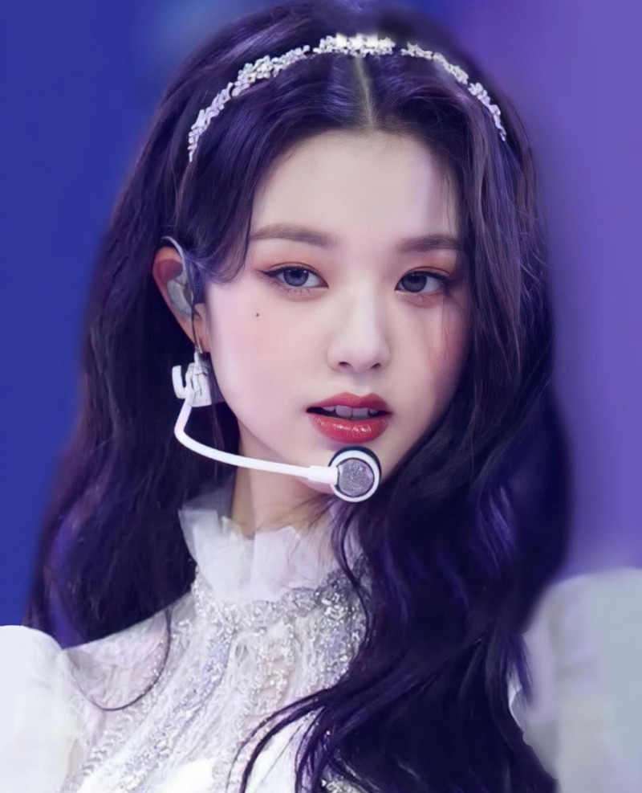

Slide 6


Slide 7
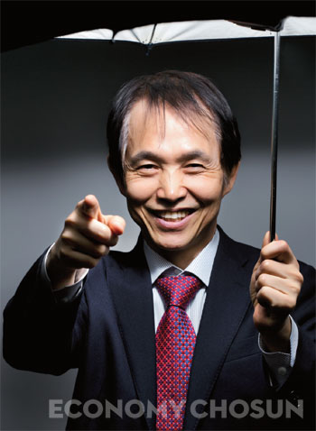

Slide 8
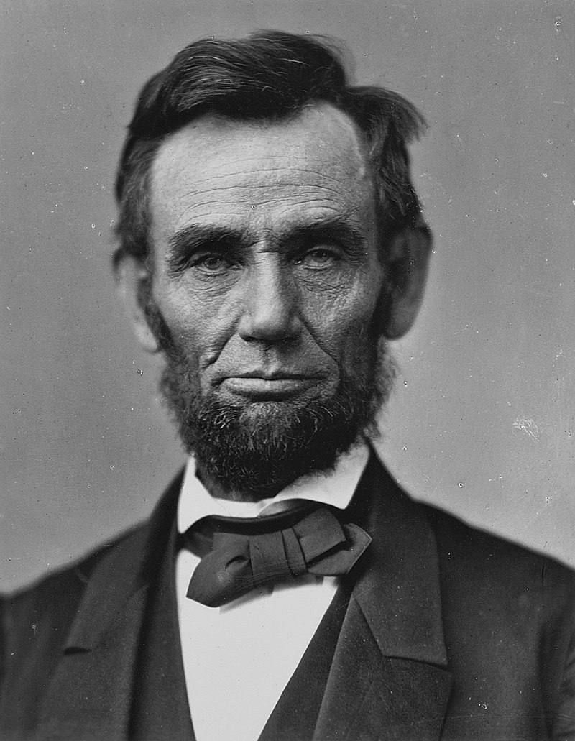

Slide 9
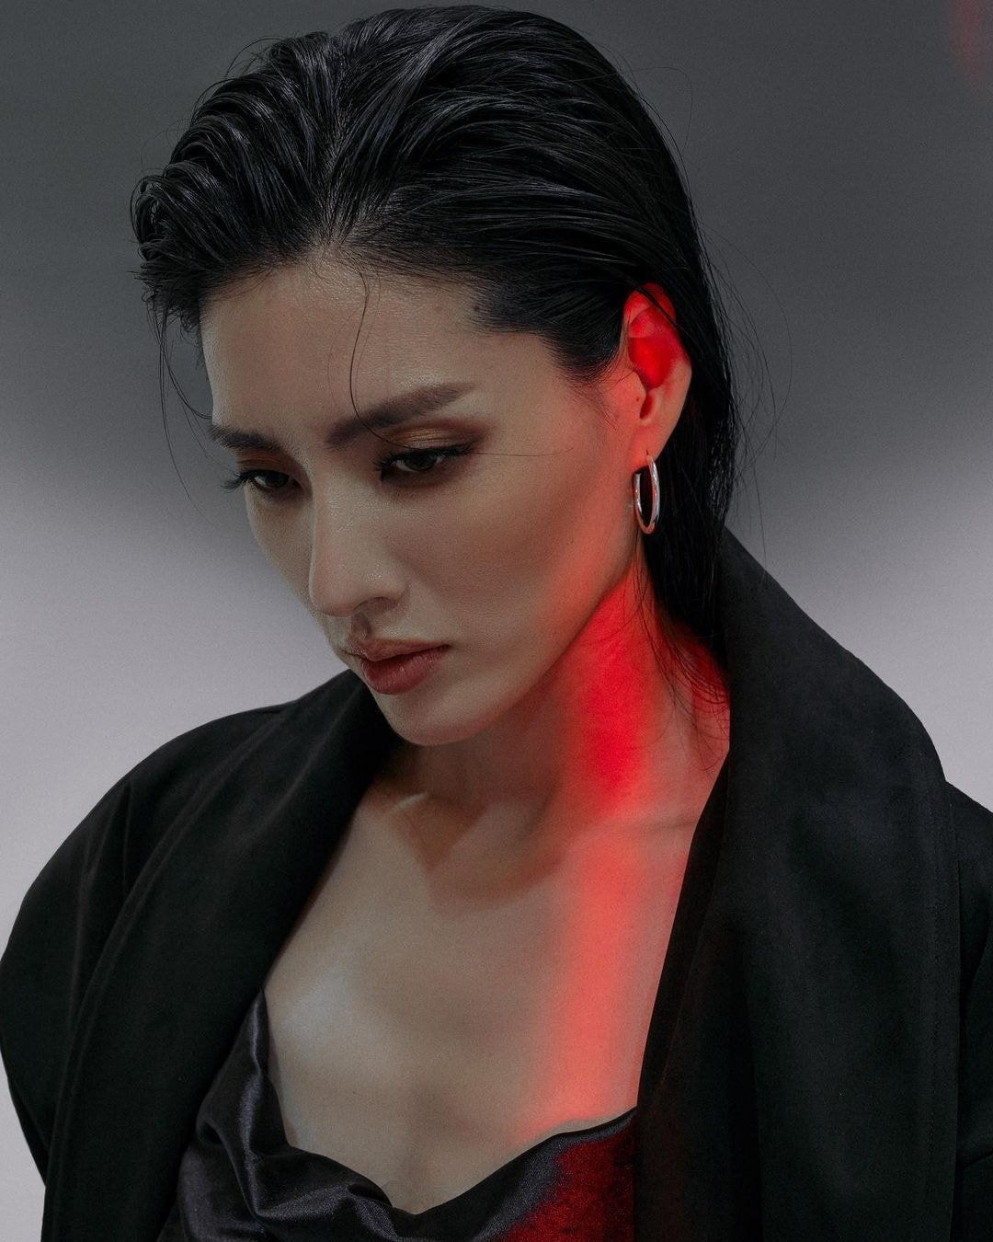

Slide 10
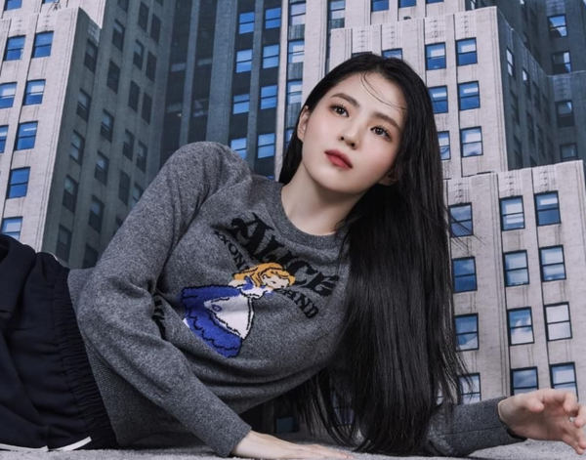

Slide 11
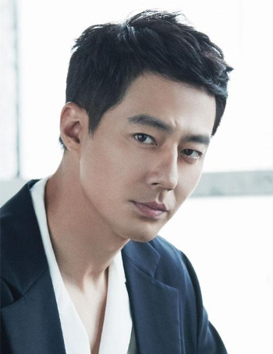

Slide 12
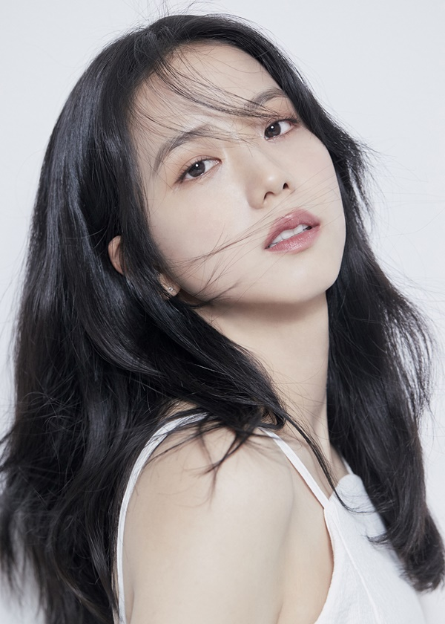

Slide 13


Slide 14


Slide 15
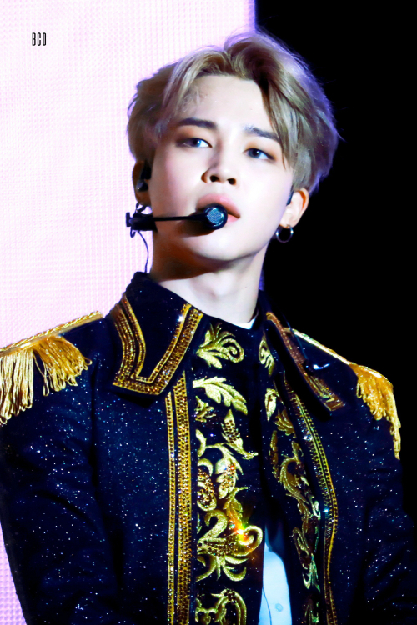

Slide 16


Slide 17
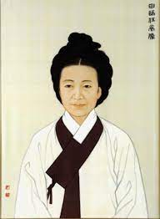

Slide 18


Slide 19


Slide 20
답
(변)백현
뷔
장원영
서강준
이광형 총장님
링컨
모니카
한소희
조인성
지수
정채연
송강
지민
리정
심사임당
박은빈
채령

Slide 21
Special Zone Mission Turn 4

Slide 22
네 글자 퀴즈

Slide 23
바른 생활
게슴 츠레
고슴 도치
헬리 콥터
오토 바이
바이 올린
카멜 레온
파인 애플

Slide 24
프로 그램
바로 가기
사자 성어
비밀 번호
가상 계좌
홈페 이지
휴대 전화
종이 접기
협동 조합

